Slide 1
第4章 贪心算法

Slide 2
穷举法
分治法
动态规划
贪心法
Notes:
搜索树
递归树

Slide 3
学习要点
理解贪心算法的概念。
掌握贪心算法的基本要素
（1）最优子结构性质
（2）贪心选择性质
理解贪心算法与动态规划算法的差异
理解贪心算法的一般理论
通过应用范例学习贪心设计策略。
（1）活动安排问题；（2）最优装载问题；
（3）哈夫曼编码；（4）单源最短路径；
（5）最小生成树；（6）多机调度问题。

Slide 4
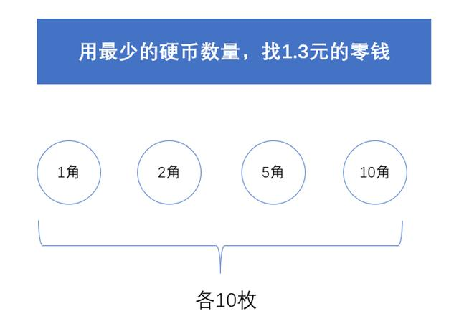
示例：找零问题
贪心策略：从最大面额的硬币开始，尽可能多地使用当前最大面额，对剩余金额重复这一过程
1元
示例：当面值为1、2、7、8、12时，需要支付15元?
贪心算法只关注当前的最优解，所得结果不一定是全局最优解。
Notes:
一个硬币：1、2、7、8、12、50；两个硬币：3,8,9,15,20,62……

Slide 5
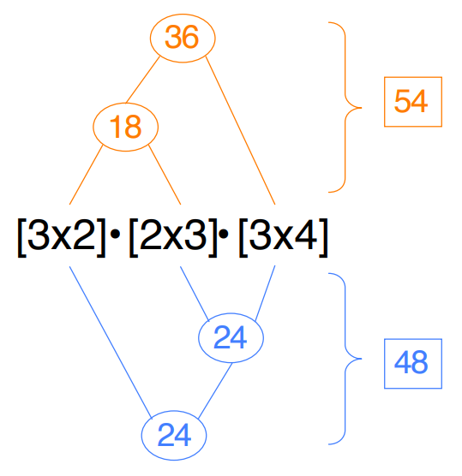
3.1 矩阵连乘问题
贪心策略1：
每次选择乘法代价最小的分割点
穷举法
贪心法
动态规划
找到最小化某种代价的分割方式
Notes:
贪心策略2：“每次消去最大的中间维度”
效率高，但不能保证最优解

Slide 6
3.1 矩阵连乘问题
贪心策略1：
每次选择乘法代价最小的分割点
穷举法
贪心法
动态规划
贪心策略2 :
每次消去最大的中间维度
找到最小化某种代价的分割方式
Notes:
贪心策略2：“每次消去最大的中间维度”
效率高，但不能保证最优解

Slide 7
3.1 矩阵连乘问题
贪心策略1：
每次选择乘法代价最小的分割点
穷举法
贪心法
动态规划
70
70
30
2*3 3*5 5*4
60
贪心策略2 :
每次消去最大的中间维度
84
84
Notes:
贪心策略2：“每次消去最大的中间维度”

Slide 8
贪心算法
贪心算法总是作出在当前看来最好的选择。并不从整体最优考虑，所作出的选择只是在某种意义上的局部最优选择
虽然贪心算法不能对所有问题都得到整体最优解，但对许多问题它能产生整体最优解。如单源最短路经问题，最小生成树问题等。
在一些情况下，即使贪心算法不能得到整体最优解，其最终结果却是最优解的很好近似。

Slide 9
4.1 活动安排问题
设有n个活动的集合E={1, 2, …, n}，每个活动都要求使用同一资源，在同一时间内只有一个活动能使用这一资源。
每个活动i都有一个要求使用该资源的起始时间s_{i}和一个结束时间f_{i},且s_{i} < f_{i} 。如果选择了活动i，则它在半开时间区间[s_{i}, f_{i})内占用资源。若区间[s_{i}, f_{i})与区间[s_{j}, f_{j})不相交，则称活动i与活动j是相容的。
例：设待安排的11个活动的开始时间和结束时间，如下：
i | 1 | 2 | 3 | 4 | 5 | 6 | 7 | 8 | 9 | 10 | 11
s[i] | 1 | 3 | 0 | 5 | 3 | 5 | 6 | 8 | 8 | 2 | 12
f[i] | 4 | 5 | 6 | 7 | 8 | 9 | 10 | 11 | 12 | 13 | 14
Notes:
给定活动1，与它相容的活动有4、6、7、8、9、11

Slide 10
4.1 活动安排问题
组合优化问题
活动安排问题要求高效地安排一系列争用某一公共资源的活动，在所给的活动集合中选出最大的相容活动子集合，是可以用贪心算法有效求解的很好例子。
贪心算法提供了一个简单的方法使得尽可能多的活动能兼容地使用公共资源。
i | 1 | 2 | 3 | 4 | 5 | 6 | 7 | 8 | 9 | 10 | 11
S[i] | 1 | 3 | 0 | 5 | 3 | 5 | 6 | 8 | 8 | 2 | 12
f[i] | 4 | 5 | 6 | 7 | 8 | 9 | 10 | 11 | 12 | 13 | 14

Slide 11
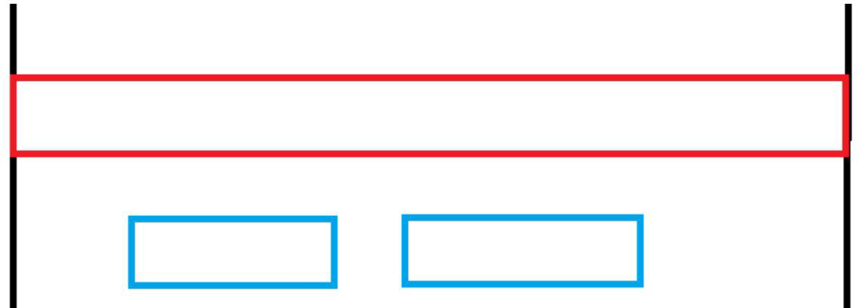
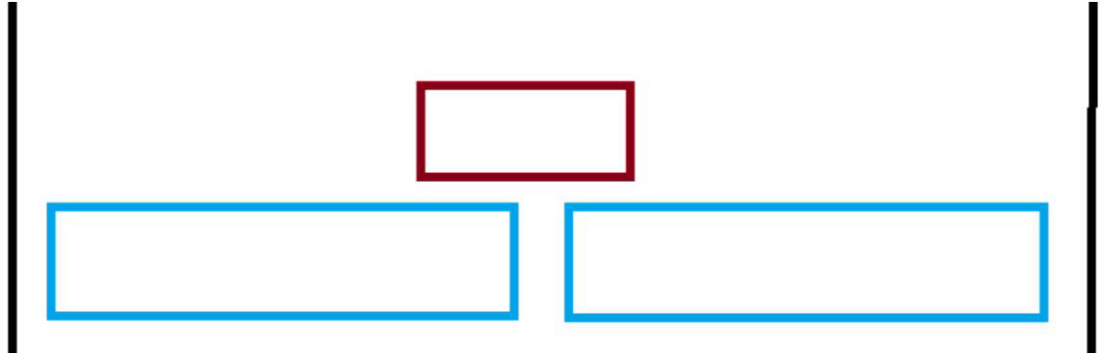
4.1 活动安排问题
三种贪心策略:
            贪 开始最早
      贪 持续最短
      贪 结束最早
i | 1 | 2 | 3 | 4 | 5 | 6 | 7 | 8 | 9 | 10 | 11
s[i] | 1 | 3 | 0 | 5 | 3 | 5 | 6 | 8 | 8 | 2 | 12
f[i] | 4 | 5 | 12 | 7 | 8 | 9 | 10 | 11 | 12 | 13 | 14

Slide 12
4.1 活动安排问题
三种贪心策略:
            贪 开始最早
      贪 持续最短
      贪 结束最早
最优解一定包含结束时间最早的活动
？
至少存在一个最优解包含结束时间最早的活动
i | 1 | 2 | 3 | 4 | 5 | 6 | 7 | 8 | 9 | 10 | 11
S[i] | 1 | 3 | 0 | 5 | 3 | 5 | 6 | 8 | 8 | 2 | 12
f[i] | 4 | 5 | 6 | 7 | 8 | 9 | 10 | 11 | 12 | 13 | 14

Slide 13
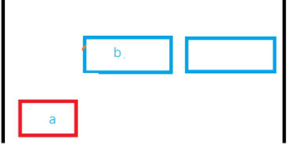
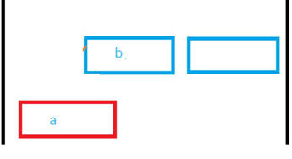
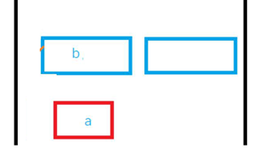
4.1 活动安排问题
证明：至少存在一个最优解包含结束时间最早的活动。
反证法：假设任意的最优解B中都不包括结束最早的活动a。设B方法中结束最早的活动是b，那么只可能有如下情况：
a与b不重叠的情况
a与b重叠的情况
              采用替换法，总能够构造出一个包含a最优解B’，与任意最优解都不包含a矛盾。因此贪心选择不会错过最优解。
Notes:
a与b不重叠的情况，不存在，因为B答案已经是最优解了，如果ab不重叠，那么 B答案仍然可以加入a活动，B答案不是最优解
2和3. 可以把b替换成a，对结果没有影响的，所以最优解一定有a，即最优解一定含结束最早的活动
a活动比b结束早，而答案B中，b和下一个活动必定不冲突。而a早于b结束，可以想到，a与答案B中的活动也不冲突

Slide 14
4.1 活动安排问题
各活动的起始时间和结束时间存储于数组s和f中, 按结束时间的非减序排列
活动安排问题的贪心算法GreedySelector
template<class Type>
void GreedySelector(int n, Type s[], Type f[], bool A[]){
A[1]=true;
int j=1;
for (int i=2;i<=n;i++) {
if (s[i]>=f[j]) { A[i]=true; j=i; }
else A[i]=false;
}
}
若被检查的活动i的开始时间s_{i}大于等于上一个选择的活动j的结束时间f_{j}，则选择活动i，否则不选择i。
i | 1 | 2 | 3 | 4 | 5 | 6 | 7 | 8 | 9 | 10 | 11
s[i] | 1 | 3 | 0 | 5 | 3 | 5 | 6 | 8 | 8 | 2 | 12
f[i] | 4 | 5 | 6 | 7 | 8 | 9 | 10 | 11 | 12 | 13 | 14

Slide 15
4.1 活动安排问题
各活动的起始时间和结束时间存储于数组s和f中, 按结束时间的非减序排列
活动安排问题的贪心算法GreedySelector
template<class Type>
void GreedySelector(int n, Type s[], Type f[], bool A[]){
A[1]=true;
int j=1;
for (int i=2;i<=n;i++) {
if (s[i]>=f[j]) { A[i]=true; j=i; }
else A[i]=false;
}
}
算法GreedySelector的效率极高。
当输入的活动已按结束时间的非减序排列，算法只需O(n)的时间安排n个活动，使最多的活动能相容地使用公共资源。如果所给出的活动未按非减序排列，可以用O(nlogn)的时间重排。

Slide 16
4.1 活动安排问题
由于输入的活动以其完成时间的非减序排列，所以算法GreedySelector每次总是选择具有最早完成时间的相容活动加入集合A中。直观上，按这种方法选择相容活动为未安排活动留下尽可能多的时间。也就是说，该算法的贪心选择的意义是使剩余的可安排时间段极大化，以便安排尽可能多的相容活动。
贪心算法并不总能求得问题的整体最优解。
但对于活动安排问题，按结束时间选择的贪心算法GreedySelector却总能求得的整体最优解，即它最终所确定的相容活动集合A的规模最大。这个结论可以证明。

Slide 17
贪心算法的特点
贪心算法适用于组合优化问题；
求解过程是多步判断的过程，最终的判断序列对应问题的最优解；依据某种“短视的”贪心选择性质判断，性质的好坏决定算法的成败；
贪心算法必须进行正确性证明；证明贪心法不正确的技巧：举反例
贪心算法的优势：算法简单，时空复杂度低

Slide 18
学习要点
理解贪心算法的概念。
掌握贪心算法的基本要素
（1）最优子结构性质
（2）贪心选择性质
理解贪心算法与动态规划算法的差异
理解贪心算法的一般理论
通过应用范例学习贪心设计策略。
（1）活动安排问题；（2）最优装载问题；
（3）哈夫曼编码；（4）单源最短路径；
（5）最小生成树；（6）多机调度问题。

Slide 19
4.2 贪心算法的基本要素
对于一个具体的问题，怎么知道是否可用贪心算法解此问题，以及能否得到问题的最优解呢?这个问题很难给予肯定的回答。
但是，从许多可以用贪心算法求解的问题中看到这类问题一般具有2个重要的性质：
  贪心选择性质
  最优子结构性质
每一步贪心选择出来的局部最优解是原问题整体最优解的一部分
每一步贪心选择留下的子问题最优解是原问题整体最优解的一部分
Notes:
关于局部最优解：
"每一步贪心选择出来的局部最优解，至少存在于一个全局最优解中"（而非"属于所有全局最优解"）
关于子问题：
"在做出贪心选择后，剩余子问题的最优解与当前选择组合后，能构成原问题的一个最优解"

Slide 20
4.2 贪心算法的基本要素
1 贪心选择性质
所谓贪心选择性质是指所求问题的整体最优解可以通过一系列局部最优的选择，即贪心选择来达到。这是贪心算法可行的第一个基本要素，也是贪心算法与动态规划算法的主要区别。
动态规划算法通常以自底向上的方式解各子问题，而贪心算法则通常以自顶向下的方式进行，以迭代的方式作出相继的贪心选择，每作一次贪心选择就将所求问题简化为规模更小的子问题。
对于一个具体问题，要确定它是否具有贪心选择性质，必须证明每一步所作的贪心选择最终导致问题的整体最优解。

Slide 21
4.2 贪心算法的基本要素
2 最优子结构性质
当一个问题的最优解包含其子问题的最优解时，称此问题具有最优子结构性质。
问题的最优子结构性质是该问题可用动态规划算法或贪心算法求解的关键特征。

Slide 22
4.2 贪心算法的基本要素
贪心算法与动态规划算法的差异
贪心算法和动态规划算法都要求问题具有最优子结构性质，这是2类算法的一个共同点。
但是，对于具有最优子结构的问题应该选用贪心算法还是动态规划算法求解?是否能用动态规划算法求解的问题也能用贪心算法求解?
先看2个经典的组合优化问题，并以此说明贪心算法与动态规划算法的主要差别。
Notes:
所有可以用贪心算法正确求解的问题，都可以用动态规划求解，但反之不成立。

Slide 23
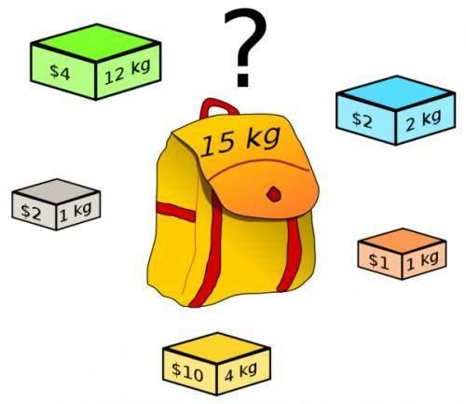
4.2 贪心算法的基本要素
0-1背包问题：
给定n种物品和一个背包。物品i的重量是Wi，其价值为Vi，背包的容量为C。应如何选择装入背包的物品，使得装入背包中物品的总价值最大?
在选择装入背包的物品时，对每种物品i只有2种选择，即装入背包或不装入背包。不能将物品i装入背包多次，也不能只装入部分的物品i。

Slide 24
4.2 贪心算法的基本要素
背包问题：
与0-1背包问题类似，背包容量为C，有n种物品，分别的重量W_{i}，价值V_{i}，1≤i≤n。
不同的是在选择物品i装入背包时，可以选择物品i的一部分，而不一定要全部装入背包。
这2类问题都具有最优子结构性质，极为相似，但背包问题可以用贪心算法求解，而0-1背包问题却不能用贪心算法求解。
背包问题的贪心选择策略？
Notes:
贪心策略？

Slide 25
4.2 贪心算法的基本要素
贪心算法解背包问题的基本步骤：
计算每种物品单位重量的价值Vi/Wi，并按非增次序进行排序
依贪心选择策略，将尽可能多的单位重量价值最高的物品装入背包。若将这种物品全部装入背包后，背包内的物品总重量未超过M，则选择单位重量价值次高的物品并尽可能多地装入背包。依此策略一直地进行下去，直到背包装满为止。

Slide 26
4.2 贪心算法的基本要素
具体算法描述：
void Knapsack(int n, float C, float v[], float w[], float x[]){
Sort(n,v,w);
int i;
for (i=1;i<=n;i++) x[i]=0;
float c=C;
for (i=1;i<=n;i++) {
if (w[i]>c) break;
x[i]=1;
c-=w[i];
}
if (i<=n) x[i]=c/w[i]; //最后一项
}
算法Knapsack的主要计算时间在于将各种物品依其单位重量的价值从大到小排序。因此，算法的计算时间上界为O(nlogn)。
为了证明算法的正确性，还必须证明背包问题具有贪心选择性质。

Slide 27
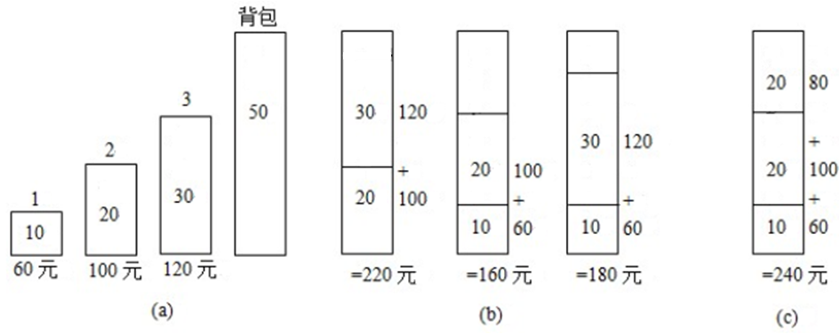
贪心选择对0-1 背包不适用
已知条件
0-1 背包问题
背包问题
无法保证最终能将背包装满，互相重叠的子问题，适合用动态规划算法
Notes:
如果问题的最优解包含两个以上子问题的最优解，且子问题多有重叠，考虑用动态规划算法。
如果问题经过贪心选择后，只剩下一个子问题，且具有优化子结构，可以用贪心算法。

Slide 28
贪心算法和动态规划
对于0-1背包问题，贪心选择之所以不能得到最优解是因为在这种情况下，它无法保证最终能将背包装满，部分闲置的背包空间使单位重量背包空间的价值降低了。
事实上，在考虑0-1背包问题时，应比较选择该物品和不选择该物品所导致的最终方案，然后再作出最好选择。由此就导出许多互相重叠的子问题。这正是该问题可用动态规划算法求解的另一重要特征。
实际上也是如此，动态规划算法的确可以有效地解0-1背包问题。

Slide 29
贪心算法和动态规划
动态规划和贪心算法都是一种递推算法，均有最优子结构性质，通过局部最优解来推导全局最优解。
两者之间的区别在于：
贪心算法中作出的每步贪心决策都无法改变，因为贪心策略是由上一步的最优解推导下一步的最优解，而上一步之前的最优解则不作保留。贪心算法每一步的最优解一定包含上一步的最优解。
动态规划算法中全局最优解中一定包含某个局部最优解，但不一定包含前一个局部最优解，因此需要记录之前的所有最优解。
Notes:
如果问题的最优解包含两个以上子问题的最优解，且子问题多有重叠，考虑用动态规划算法。
如果问题经过贪心选择后，只剩下一个子问题，且具有优化子结构，可以用贪心算法。

Slide 30
学习要点
通过应用范例学习贪心设计策略。
（1）活动安排问题；
（2）最优装载问题；
（3）哈夫曼编码；
（4）单源最短路径；
（5）最小生成树；
（6）多机调度问题。

Slide 31
4.3 最优装载
有一批集装箱(n个)要装上一艘载重量为c的轮船。其中集装箱i的重量为W_{i}。最优装载问题要求确定在装载体积不受限的情况下，将尽可能多的集装箱(数量)装上轮船。
最优装载和0-1背包问题相似。
1 算法描述（贪心选择策略？）
最优装载问题可用贪心算法求解。采用重量最轻者先装的贪心选择策略，可产生最优装载问题的最优解。
Notes:
最优装载：单价相同的0-1背包问题

Slide 32
4.3 最优装载
具体算法描述：
template<class Type>
void Loading(int x[], Type w[], Type c, int n){
int *t = new int [n+1];
Sort(w, t, n);
for (int i = 1; i <= n; i++) x[i] = 0;
for (int i = 1; i <= n && w[t[i]] <= c; i++) {
x[t[i]] = 1;
c -= w[t[i]];}
}
//按照重量从小到大排序,t存储排序后的索引
//依次装入最轻的集装箱
排序是主要计算量, 时间复杂度为 O(nlogn)
Notes:
X[]解向量，=1表示该集装箱被装载

Slide 33
4.3 最优装载
贪心选择性质
可以反证法证明最优装载问题具有贪心选择性质。
最优子结构性质
最优装载问题具有最优子结构性质。
设(x₁,x₂,……x_{n})是最优装载问题的满足贪心选择性质的最优解，则易知，x₁=1。(x₂,x₃,……x_{n})是子问题(轮船载重量为c-w₁，待装船集装箱为{2,3，……n})相应最优装载问题的最优解。
假设任意最优解中不包含重量最小的集装箱1，最优解中包含第i个集装箱，wi>=w1，用1替换i也是问题的最优解。矛盾。
归纳证明
Notes:
贪心选择性质的证明：反证法。假设最优解中不包含重量最小的集装箱1，假设问题的最优解中包含第i个集装箱，wi>=w1，用1替换i，也是问题的最优解。矛盾。固最优解中一定包含重量最小的集装箱。

Slide 34
最优装载正确性证明
命题：对装载问题任何规模为 n +1的输入实例，Loading算法得到最优解。
假设：集装箱重量从小到大记为w₁≤w₂≤w₃≤…≤w_{n+1}
归纳基础：证明对任何只含 1个箱子的输入实例，贪心法得到最优解。显然正确。
归纳步骤证明：假设对于任何n个箱子的输入实例贪心法都能得到最优解，那么对于任何n+1个箱子的输入实例贪心法也得到最优解。

Slide 35
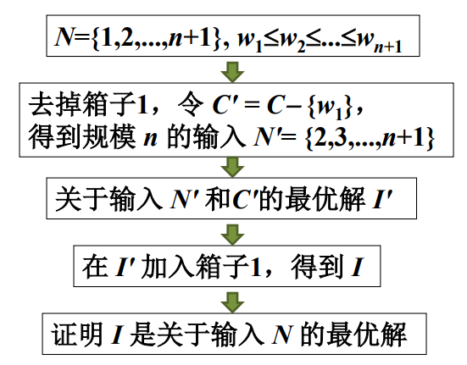

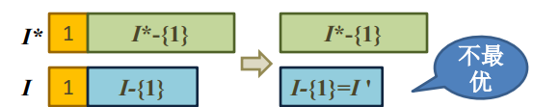
归纳步骤证明思路
反证：设I不是N的最优解。
存在包含 1 的关于 N 的最优解I* (如果I*中没有1，用1替换I* 中的第一个元素得到的解也是最优解), 且|I*|>|I|；那么I*−{1}是 N'和C'的解且 ，这与 I'是关于N'和C'的最优解矛盾。 Loading算法得到最优解。
Notes:
I

Slide 36
学习要点
通过应用范例学习贪心设计策略。
（1）活动安排问题；
（2）最优装载问题；
（3）哈夫曼编码；
（4）单源最短路径；
（5）最小生成树；
（6）多机调度问题。

Slide 37
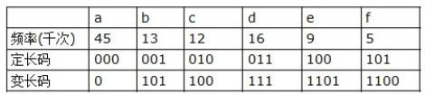
4.4 哈夫曼编码
哈夫曼编码是广泛地用于数据文件压缩的十分有效的编码方法。其压缩率通常在20%～90%之间。
哈夫曼编码算法用字符在文件中出现的频率表来建立一个用0/1串表示各字符的最优表示方式。
例：数据文件10万个字符，以6个字符形式出现。
定长码： 3*1000000= 300,000位
变长码：45*1+13*3+12*3+16*3+9*4+5*4 =224,000 位
贪心选择策略？
Notes:
Onehot编码
通过前缀码将文件中的所有字符进行合并的同时，我们在解码的过程中，不会存在任何的歧义。

Slide 38
4.4 哈夫曼编码
哈夫曼编码是广泛地用于数据文件压缩的十分有效的编码方法。其压缩率通常在20%～90%之间。哈夫曼编码算法用字符在文件中出现的频率表来建立一个用0，1串表示各字符的最优表示方式。
给出现频率高的字符较短的编码，出现频率较低的字符以较长的编码，可以大大缩短总码长（贪心选择）。
1 前缀码
对每一个字符规定一个0,1串作为其代码，并要求任一字符的编码都不是其它字符编码的前缀。这种编码称为前缀码。确保在译码的过程中，不会存在任何的歧义。
Notes:
Onehot编码
通过前缀码将文件中的所有字符进行合并的同时，我们在解码的过程中，不会存在任何的歧义。

Slide 39
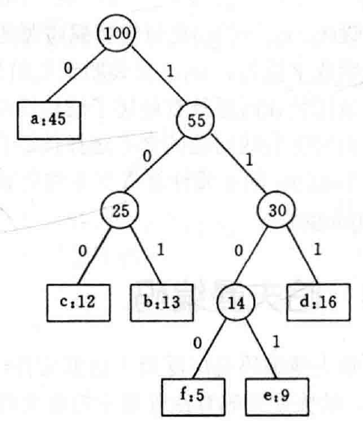
4.4 哈夫曼编码
例：数据文件10万个字符，以6个字符形式出现。
前缀码？
{0, 01, 011, 111}
前缀码：任一字符的编码都不是其它字符编码的前缀。
前缀码的二叉树性质：
树中任一非叶子结点都有2个子结点。
字符在树中的深度对应于该字符的编码长度。
Notes:
0100111001010-> acdaaba；
不是前缀码：{0, 01, 011, 111} 0 是 01 的前缀，解码时可能产生歧义。

Slide 40
4.4 哈夫曼编码（回顾）
例：数据文件10万个字符，以6个字符形式出现。
前缀码：任一字符的编码都不是其它字符编码的前缀。
最优前缀码: 总码长B(T )达到最小的前缀码编码方案
给定编码字符集C, ∀c∈C，f(c)频率分布，d_{T}(c)深度。
总码长 B(T ) = ∑ f (c) d_{T} (c)
c∈C
Notes:
0100111001010-> acdaaba；
不是前缀码：{0, 01, 011, 111} 0 是 01 的前缀，解码时可能产生歧义。

Slide 41
4.4 哈夫曼编码
2 构造哈夫曼编码
哈夫曼提出构造最优前缀码的贪心算法，由此产生的编码方案称为哈夫曼编码。哈夫曼算法以自底向上的方式构造表示最优前缀码的二叉树T。
基本思想：
  以|C|个叶结点开始，执行|C|－1次的 “合并”运算后产生最终所要求的树T。
Notes:
表示最优前缀码的二叉树总是一棵二叉树，即树中任一非叶子结点都有2个子结点。

Slide 42
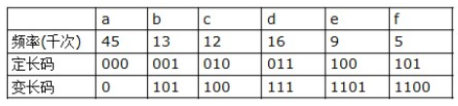
4.4 哈夫曼编码
算法huffmanTree，编码字符集中每一字符c的频率是f(c)。以f为键值的优先队列Q用在贪心选择时有效地确定算法当前要合并的2棵具有最小频率的树。一旦2棵具有最小频率的树合并后，产生一棵新的树，其频率为合并的2棵树的频率之和，并将新树插入优先队列Q。经过n－1次的合并后，优先队列中只剩下一棵树，即所要求的树T。
f(c)

Slide 43
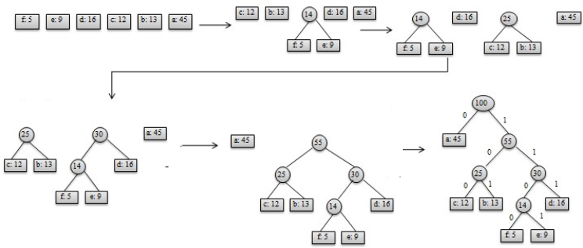
4.4 哈夫曼编码
算法huffmanTree首先初始化优先队列Q，需要O(n)计算时间。合并和插入运算均需O(logn)时间，n－1次的合并总共需要O(nlogn)计算时间。因此，关于n个字符的哈夫曼算法的计算时间为O(nlogn) 。

Slide 44
4.4 哈夫曼编码
3 哈夫曼算法的正确性
要证明哈夫曼算法的正确性，只要证明最优前缀码问题具有贪心选择性质和最优子结构性质。
(1)贪心选择性质
每次贪心选频率最低的两个编码一定是原问题最优解的一部分。
(2)最优子结构性质
每次贪心选择后，剩下字符的最优编码和贪心选择的两个最优编码可以合成原问题的最优编码

Slide 45
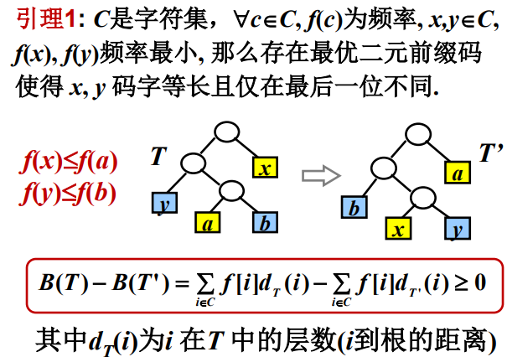
最优前缀码性质：引理1
(1)贪心选择性质
Notes:
假设左侧的是最优前缀码，设x和y不在叶子结点，a和b在叶子结点，
3f(a)+f(x)-f(a)-3f(x)=2f(a)-2f(x)>=0

Slide 46
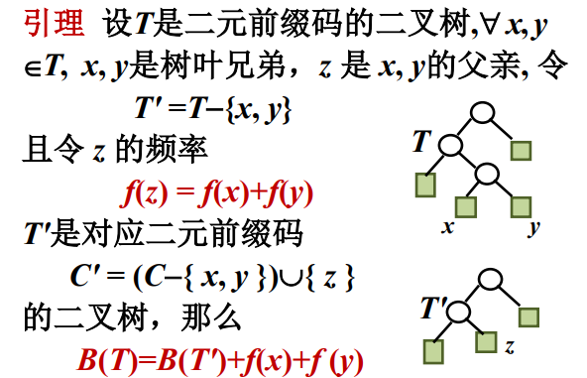
引理2
(2)最优子结构性质
2
若存在比 T′ 更优的子树 T′′，则可通过还原 x和 y得到比T 更优的树，矛盾。
Notes:
B(T)-B(T’)=3f(x)+3f(y) - 2f(z)=f(x)+f(y)
若存在比 T′ 更优的子树 T′′，则可通过还原 x和 y得到比T 更优的树，矛盾。

Slide 47
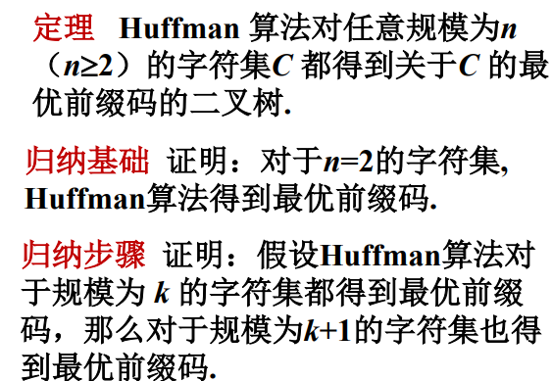
算法正确性证明思路

Slide 48
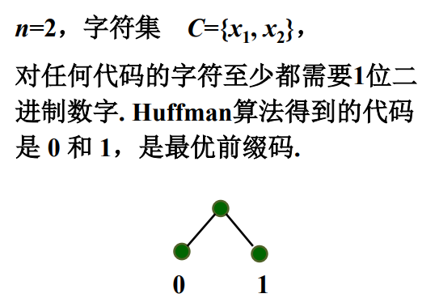
归纳基础

Slide 49
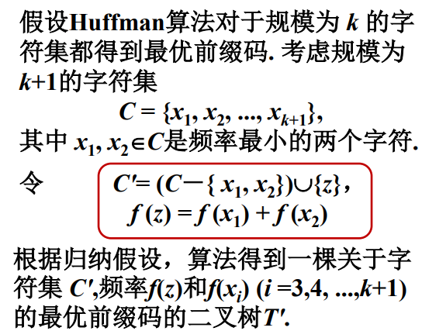
归纳步骤
Notes:
给定k+1字符集C，根据贪心选择策略，构造出k个字符的问题C‘，根据归纳假设，Huffman算法可以得到C’的最优前缀码二叉树T‘

Slide 50
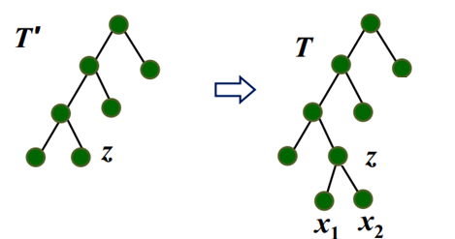
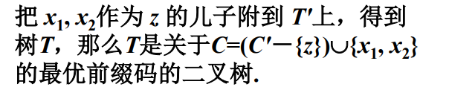
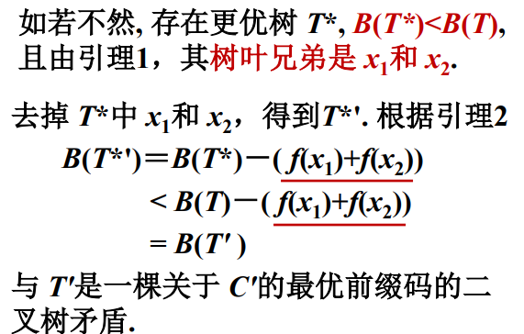
归纳步骤
T'是C'最优前缀码的二叉树
反证法：
上述过程证明了哈夫曼算法的正确性。

Slide 51
学习要点
通过应用范例学习贪心设计策略。
（1）活动安排问题；
（2）最优装载问题；
（3）哈夫曼编码；
（4）单源最短路径；
（5）最小生成树；
（6）多机调度问题。

Slide 52
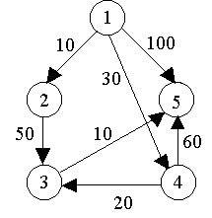
4.5 单源最短路径
单源最短路径问题：
给定带权有向图G =(V,E)，其中每条边的权是非负实数。给定V中的一个顶点，称为源。计算从源到所有其它各顶点的最短路长度。长度是指路上各边权之和。
max | 10 | max | 30 | 100
max | max | 50 | max | max
max | max | max | max | 10
max | max | 20 | max | 60
max | max | max | max | max
带权邻接矩阵

Slide 53
4.5 单源最短路径
单源最短路径问题：
给定带权有向图G =(V,E)，其中每条边的权是非负实数。给定V中的一个顶点，称为源。计算从源到所有其它各顶点的最短路长度。长度是指路上各边权之和。
1 算法基本思想
Dijkstra算法是解单源最短路径问题
的贪心算法，应用于地图寻径。

Slide 54
4.5 单源最短路径
基本思想：设置顶点集合S并不断地作贪心选择来扩充这个集合。一个顶点属于集合S当且仅当从源到该顶点的最短路径长度已知。
设u是图的任一个顶点，把从源到u且中间只经过S中顶点的路称为从源到u的特殊路径，并用数组dist记录当前每个顶点所对应的最短特殊路径长度。
初始时，S中仅含有源。
每次从V-S中取出具有最短特殊路长度的顶点u添加到S中，同时更新数组dist。
一旦S包含了所有V中顶点，dist就记录了从源到所有其它顶点之间的最短路径长度。

Slide 55
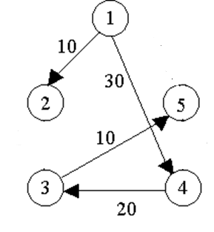
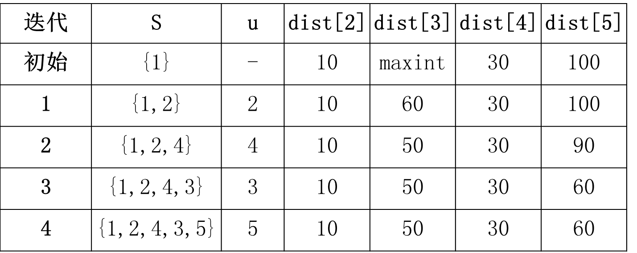
4.5 单源最短路径
例如，对下图中的有向图，应用Dijkstra算法计算从源顶点1到其它顶点间最短路径的过程列在下表中。
Dijkstra算法的迭代过程：

Slide 56


4.5 单源最短路径
计算复杂性
对于具有n个顶点和e条边的带权有向图，如果用带权邻接矩阵表示这个图，那么Dijkstra算法的主循环体需要 时间。这个循环需要执行n-1次，所以完成循环需要 时间。算法的其余部分所需要时间不超过 。

Slide 57
学习要点
通过应用范例学习贪心设计策略。
（1）活动安排问题；
（2）最优装载问题；
（3）哈夫曼编码；
（4）单源最短路径；
（5）最小生成树；
（6）多机调度问题。

Slide 58
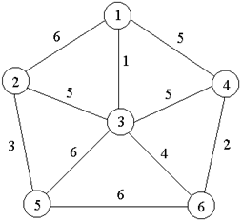
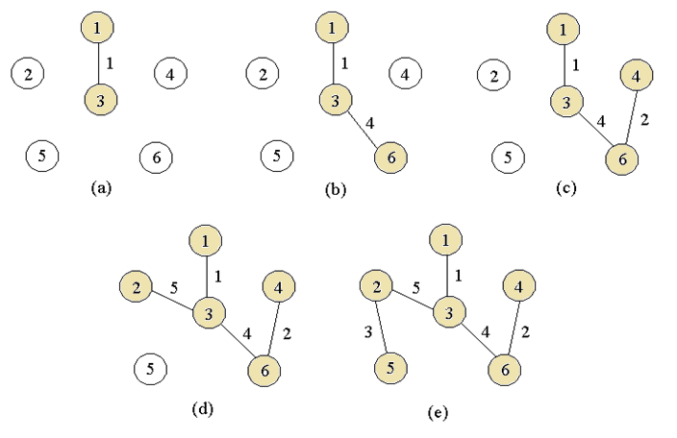
4.6 最小生成树
设G =(V,E)是无向连通带权图，即一个网络。E中每条边(v,w)的权为c[v][w]。如果G的子图G’是一棵包含G的所有顶点的树，则称G'为G的生成树。生成树上各边权的总和称为该生成树的耗费。在G的所有生成树中，耗费最小的生成树称为G的最小生成树。
网络的最小生成树在实际中有广泛应用。例如，在设计通信网络时，用图的顶点表示城市，用边(v,w)的权c[v][w]表示建立城市v和城市w之间的通信线路所需的费用，则最小生成树就给出了建立通信网络的最经济的方案。

Slide 59
4.6 最小生成树
用贪心算法设计策略可以设计出构造最小生成树的有效算法。构造最小生成树的Prim算法和Kruskal算法都可以看作是应用贪心算法设计策略的例子。
贪心选择策略？
Notes:
Minimum spanning tree

Slide 60
4.6 最小生成树
1 Prim算法
设G=(V,E)是连通带权图，V={1,2,…,n}。
构造G的最小生成树的Prim算法的基本思想是：首先置S={1}，然后，只要S是V的真子集，就作如下的贪心选择：选取满足条件i∈S，j∈V-S，且c[i][j]最小的边，将顶点j添加到S中。这个过程一直进行到S=V时为止。
在这个过程中选取到的所有边恰好构成G的一棵最小生成树。
Notes:
Prim1957年在贝尔实验室工作时，为了解决网络布线优化问题提出的

Slide 61
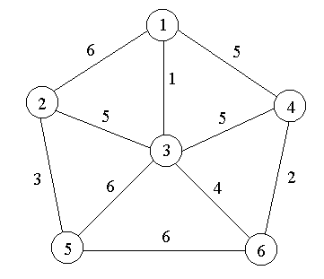
4.6 最小生成树
利用最小生成树性质和数学归纳法容易证明，上述算法中的边集合T始终包含G的某棵最小生成树中的边。因此，在算法结束时，T中的所有边构成G的一棵最小生成树。
例如，对于右图中的带权图，按Prim算法选取边的过程如下页图所示。

Slide 62
4.6 最小生成树

Slide 63
4.6 最小生成树
在上述Prim算法中，还应当考虑如何有效地找出满足条件i∈S, j∈V-S，且权c[i][j]最小的边(i,j)。实现这个目的较简单的办法是设置2个数组closest和lowcost。
在Prim算法执行过程中，先找出V-S中使lowcost值最小的顶点j，然后根据数组closest选取边(j,closest[j])，最后将j添加到S中，并对closest和lowcost作必要的修改。
用这个办法实现的Prim算法所需的计算时间为

Slide 64
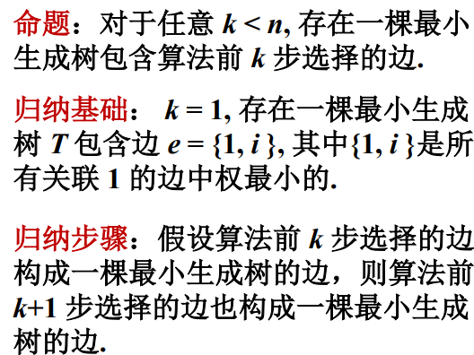
正确性证明

Slide 65
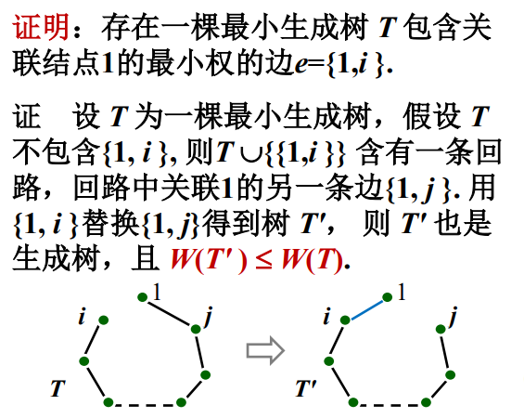
归纳基础

Slide 66
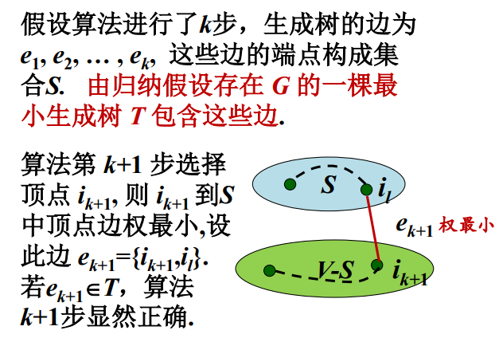
归纳步骤

Slide 67
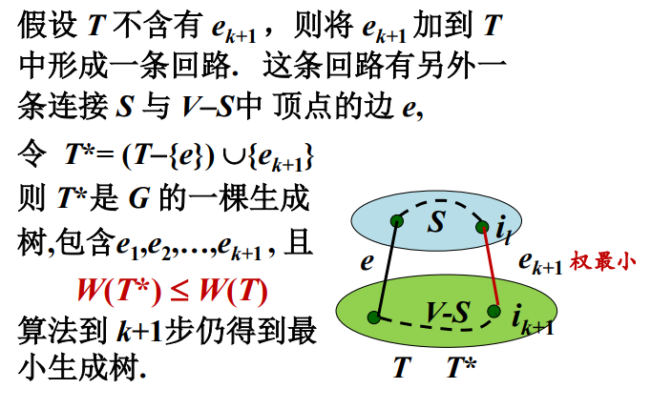
归纳步骤

Slide 68
4.6 最小生成树
2 Kruskal算法
Kruskal算法构造G的最小生成树的基本思想：
1）将G的n个顶点看成n个孤立的连通分支，所有的边按权从小到大排序。
2）从第一条边开始，依边权递增的顺序查看每一条边，并按下述方法连接2个不同的连通分支：当查看到第k条边(v,w)时，如果端点v和w分别是当前2个不同的连通分支T1和T2中的顶点时，就用边(v,w)将T1和T2连接成一个连通分支，然后继续查看第k+1条边；如果端点v和w在当前的同一个连通分支中，就直接再查看第k+1条边。这个过程一直进行到只剩下一个连通分支时为止。

Slide 69
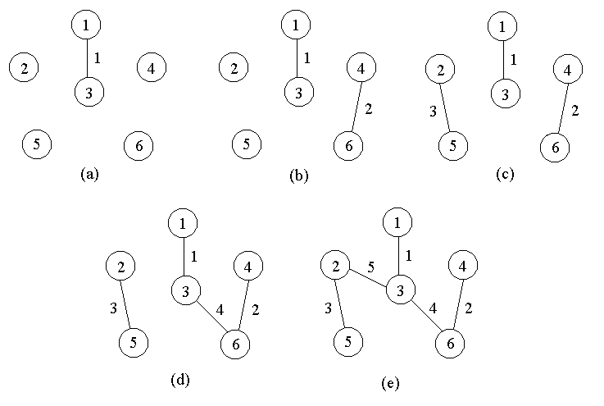

4.6 最小生成树
例如，对右图的连通带权图，按Kruskal算法顺序得到的最小生成树上的边如下图所示。
当图的边数为e时，Kruskal算法所需的计算时间是

Slide 70
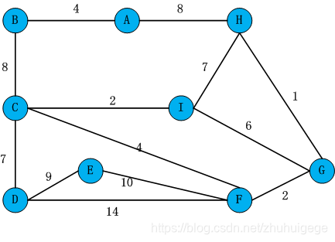
Prim算法和Kruskal算法
Prim算法遍历顶点寻找最小生成树；优势在于遍历稠密图，即点少边多的情况；
Kruskal算法遍历边寻找最小生成树；优势在于遍历稀疏图，即点多边少的情况。

Slide 71
学习要点
通过应用范例学习贪心设计策略。
（1）活动安排问题；
（2）最优装载问题；
（3）哈夫曼编码；
（4）单源最短路径；
（5）最小生成树；
（6）多机调度问题。
Notes:
由易到难：2、1、3、kruskal、prim、dijkstra

Slide 72
4.7 多机调度问题
多机调度问题要求给出一种作业调度方案，使所给的n个作业在尽可能短的时间内由m台机器加工处理完成。
这个问题是NP完全问题，到目前为止还没有有效的解法。对于这一类问题，用贪心选择策略有时可以设计出较好的近似算法。
约定，每个作业均可在任何一台机器上加工处理，但未完工前不允许中断处理。作业不能拆分成更小的子作业。
Notes:
NP完全问题(NP-complete问题)是指一类计算问题，它们具有一个重要的性质，即可以在多项式时间内验证问题的一个可能解，但要找到问题的解通常需要指数时间
穷举的话，有m^n个调度方案，选择其中最短时间的一个。

Slide 73


4.7 多机调度问题
采用最长处理时间作业（ LPT ）优先的贪心选择策略可以设计出解多机调度问题的较好的近似算法。
按此策略，当 时，只要将机器i的[0, ti]时间区间分配给作业i即可，算法只需要O(1)时间。
当 时，首先将n个作业依其所需的处理时间从大到小排序。然后依此顺序将作业分配给空闲的处理机。算法所需的计算时间为O(nlogn)。

Slide 74
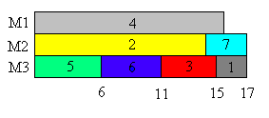
4.7 多机调度问题
例如，设7个独立作业{1,2,3,4,5,6,7}由3台机器M1，M2和M3加工处理。各作业所需的处理时间分别为{2, 14, 4, 16, 6, 5, 3}。按LPT贪心算法产生的作业调度如下图所示，所需的加工时间为17。
Notes:
2 5 16
3 6
4 14

Slide 75
4.7 多机调度问题
反例：
例如，设5个独立作业由2台机器M1和M2加工处理。各作业所需的处理时间分别为{3,3,2,2,2} 。
按LPT贪心算法产生的作业调度
M1​=[3,2,2], M2​=[3,2]
Makespan = 7
M1​=[3,3], M2​=[2,2,2]
Makespan = 6
近似比：7/6≈1.16767​≈1.167

Slide 76

4.7 多机调度问题
LPT虽然不能保证最优解，但具有以下理论性质：
近似比：LPT算法的Makespan不超过最优解的4/3-1/(3*m)倍 (Grahm 1969)
这是最坏情况下的上界。实际表现：在大多数的实际场景中，LPT的解接近最优解，尤其是作业处理时间分布均匀时。

Slide 77
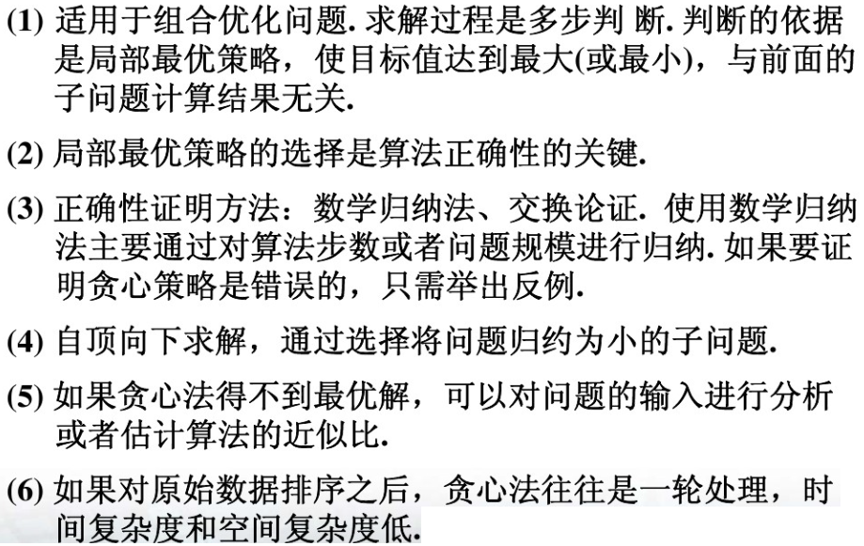
贪心法小结

